Slide 1
操作系统2实验
实验三 请求页式存储管理

Slide 2
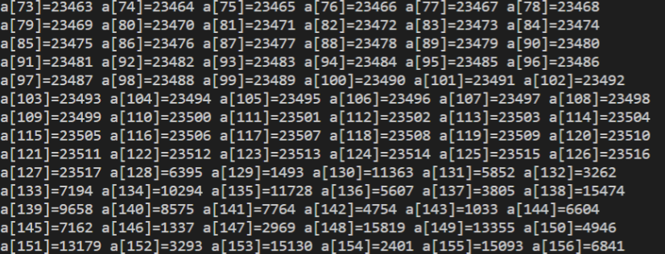
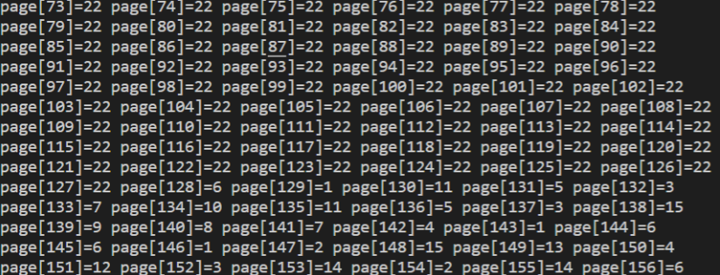
实验3-实验要求1
实现指令地址流→页号的转换
此处页大小为1K

Slide 3
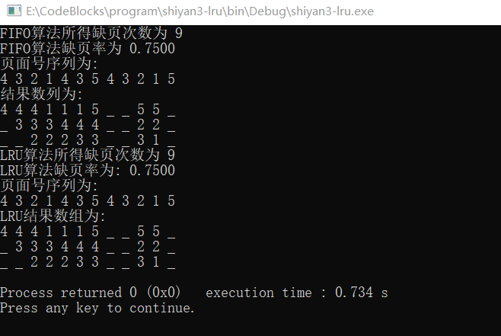
实验3-实验要求2
FIFO+LRU
算法实现
最佳淘汰算法(OPT)
最近最少使用页淘汰算法(LRU)
先进先出淘汰算法(FIFO)
页面置换算法演示
页面引用顺序可随机定义
给出页面置换的全部过程
给出缺页率

Slide 4
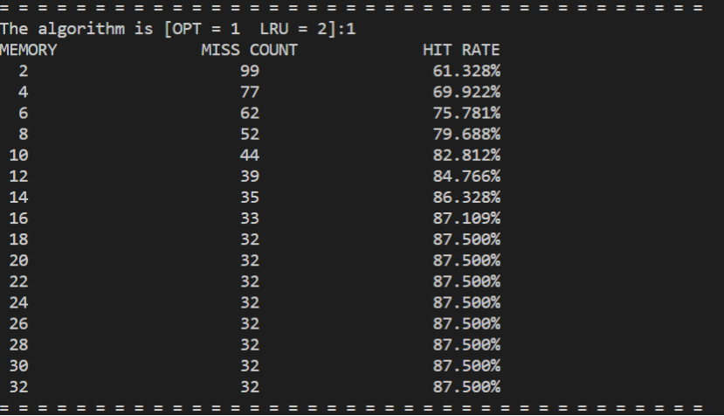
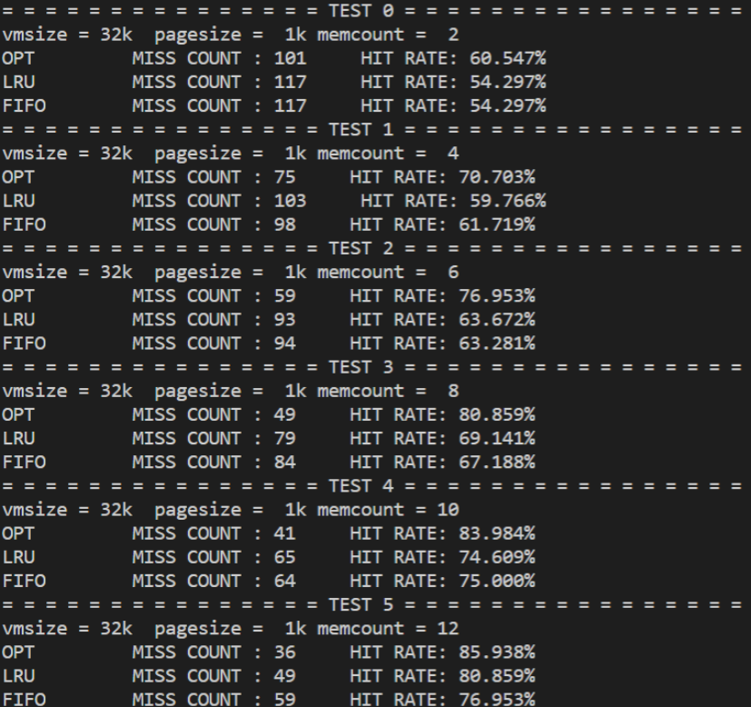
实验3-实验要求3
给出OPT，LRU，FIFO三种算法在分配不同物理块下的缺页次数和命中率
页面大小1k，MEMORY为分配的物理块
，MISS COUNT为缺页次数，HIT RATE为命中率

Slide 5
实验3-实验要求4
给出OPT，LRU，FIFO三种算法分配不同物理块下的缺页次数和命中率对比

